Slide 1
Projets de nouvelles ressources – Régie de l’Eau de Bordeaux Métropole
Commission locale de l'eau
Réunion du 9 février 2026

Slide 2
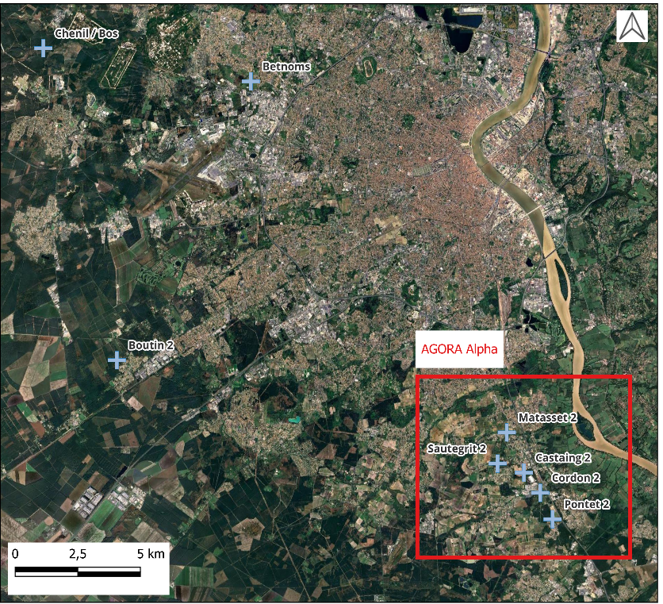
Régie de l’Eau de Bordeaux Métropole
Projets de nouvelles ressources
Contexte
Le Schéma Directeur d’alimentation en eau potable de Bordeaux Métropole, finalisé en 2023, identifie un besoin de capacité de production complémentaire → 4 projets :
« Betnoms » au Haillan
« Boutin 2 » à Pessac
« AGORA Alpha » à Martillac et St-Médard-d’Eyrans
« Chenil / Bos » à Saint-Médard-en-Jalles
Pour chacun de ces projets, l’absence de ressource alternative à la nappe visée est démontrée.

Slide 3
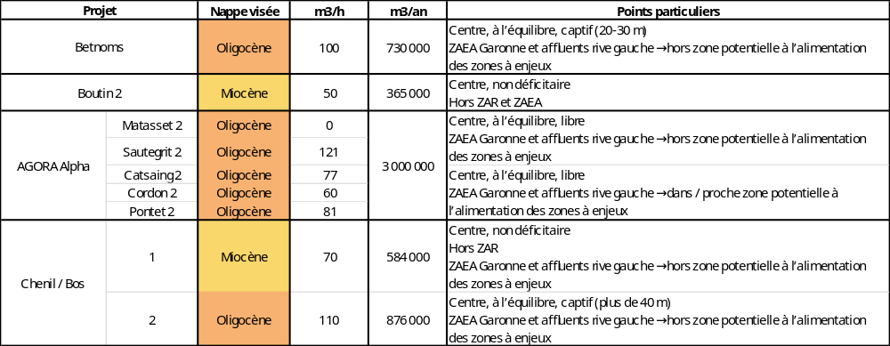
Régie de l’Eau de Bordeaux Métropole
Projets de nouvelles ressources

Slide 4
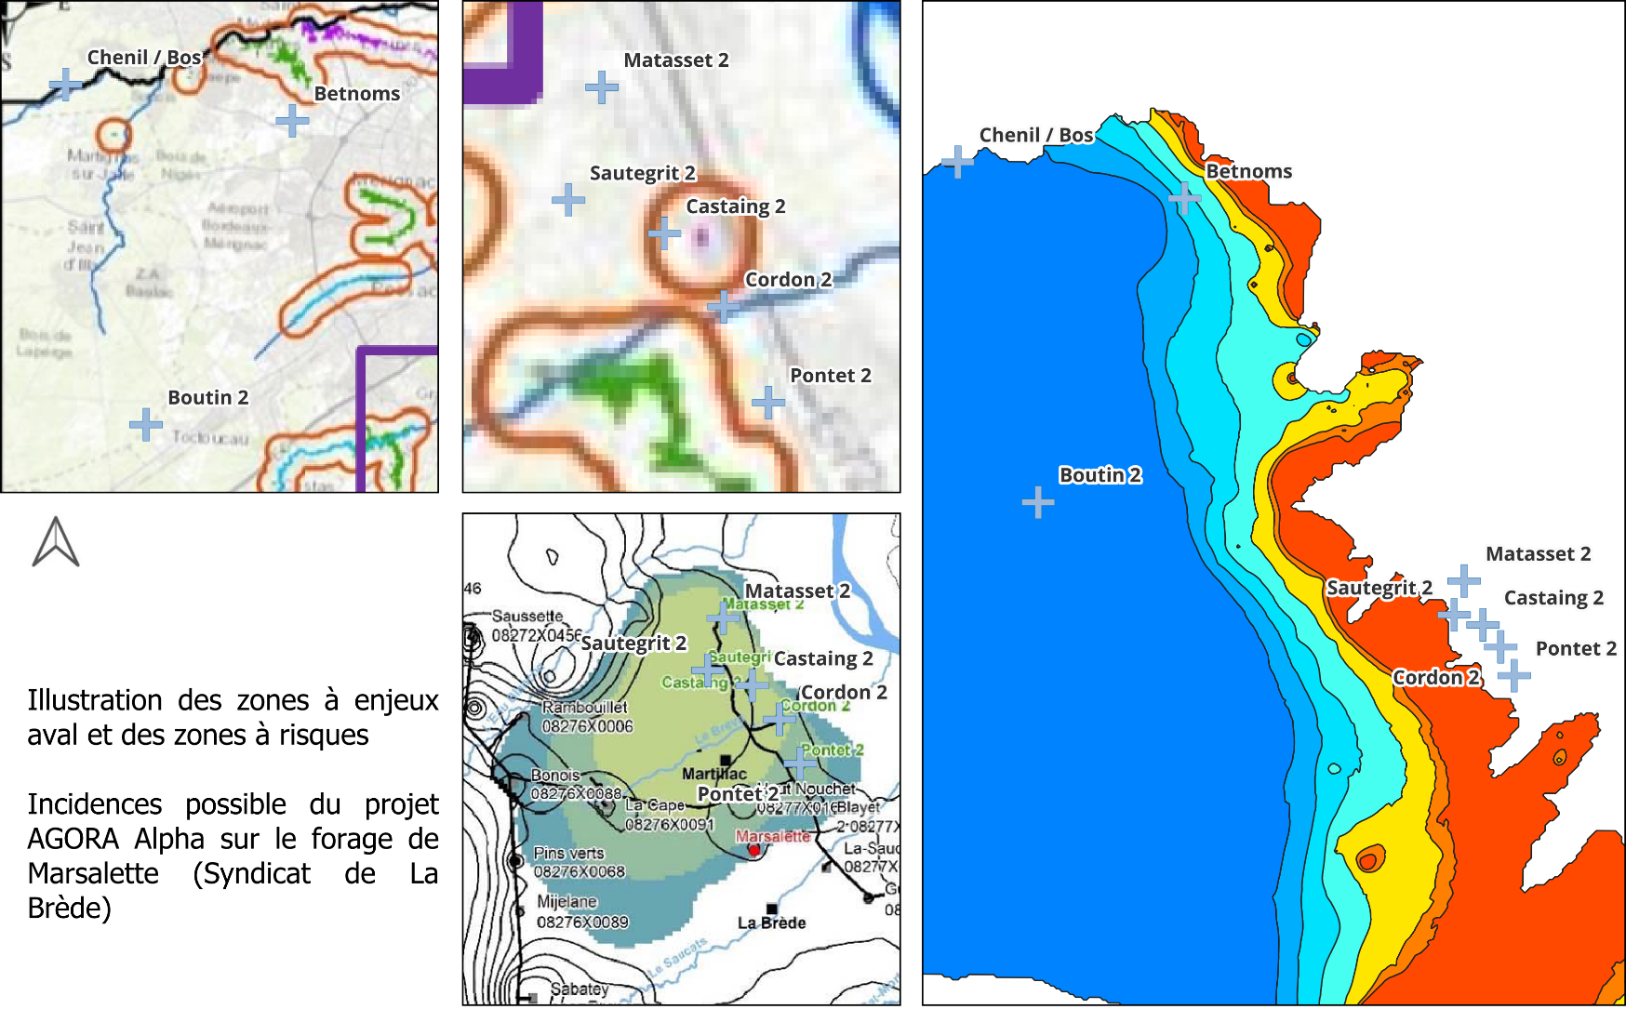
Projets de nouvelles ressources – Régie de l’Eau de Bordeaux Métropole
Illustration des zones à enjeux aval et des zones à risque
Incidences possibles du projet AGORA Alpha sur le forage de Marsalette

Slide 5
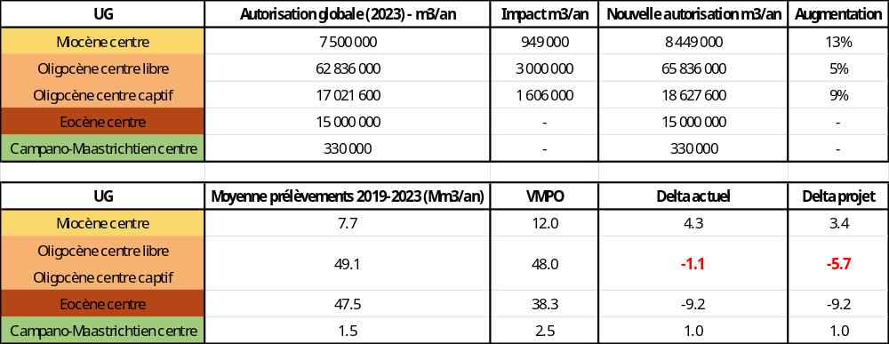
Régie de l’Eau de Bordeaux Métropole
Projets de nouvelles ressources
Pas de demande de modification de l’autorisation globale de 65 Mm³/an

Slide 6
Régie de l’Eau de Bordeaux Métropole
Projets de nouvelles ressources
Propositions d’avis 1/2 forages ayant pour cible le Miocène
  Considérant :
  l'unité de gestion visée à savoir le Miocène centre non déficitaire
  la démonstration de l’absence de ressources alternatives
  l'optimisation des usages
  les volumes de prélèvement envisagés
  la différence entre le VMPO de cette unité de gestion et les volummes effectivement prélevés
  et malgré la révision en cours du SAGE,
  le projet consistant en la réalisation de deux forages au Miocène peut être jugée compatible avec le SAGE.

Slide 7
Régie de l’Eau de Bordeaux Métropole
Projets de nouvelles ressources
Propositions d’avis 2/2 forages ayant pour cible l'Oligocène
  Considérant :
  l'unité de gestion visée à savoir l'Oligocène centre à l'équilibre
  la démonstration de l’absence de ressources alternatives
  l'optimisation des usages
  les volumes de prélèvement envisagés
  le VMPO de l’unité de gestion Oligocène Centre et l'incidence des nouveaux prélèvements sur les volumes prélevés en cumul sur l'unité de gestion
  …

Slide 8
Régie de l’Eau de Bordeaux Métropole
Projets de nouvelles ressources
Propositions d’avis 2/2 forages ayant pour cible l'Oligocène
  …
  la révision en cours du SAGE Nappes profondes et en particulier des règles de gestion de l'Oligocène centre plus particulièrement des VMPO
  l'implantation des forages Castaing 2, Cordon 2 et Pontet 2 dans ou à proximité de zones susceptibles d'être classées en zones à enjeux aval
  il apparaît délicat de poser un avis de principe sur la compatibilité avec le SAGE des projets de forages à l'Oligocène sur la base des éléments fournis et sans une analyse plus détaillée du contexte de chaque projet.
  A noter également un potentiel impact du projet AGORA Alpha sur le forage de Marsalette.

